Slide 1


클라우드 컴퓨팅 클사모 - 기타클라우드성공사례
공과대학 응용컴퓨터공학과 32160462 김도영
공과대학 응용컴퓨터공학과 32160462 김도영
공과대학 응용컴퓨터공학과 32160462 김도영
SW융합대학 응용컴퓨터공학과 32181912 박진아

Slide 2

클라우드 컴퓨팅
goorm

Slide 3

1. 기업이 제공하는 서비스 – goormedu
사용자 맞춤형 it 교육 플랫폼
개인, 학교, 기업, 기관 별 최적화된 it교육 제공
유튜브와 연동하여 실시간 강의 가능
강의 후 영상과 자료 업로드

Slide 4

1. 기업이 제공하는 서비스 – goormlevel
다양한 프로그래밍 문제를 만들고 공유
문제에 참여한 참여자 수와 정답률을 표기
사용자의 일간, 주간, 월별, 전체 랭킹 제공

Slide 5

1. 기업이 제공하는 서비스 – goormdevth
클라우드 기반의 모의 코딩테스트 서비스
부정행위 방지 기능
출제자 전용 관리도구
테스트 직후 지원자 분석과 이에 대한 의견 공유

Slide 6

1. 기업이 제공하는 서비스 – goormide
편집, 빌드, 실행, 디버깅 모두 웹에서 가능하게 한 서비스
28가지의 언어 제공(c/c++, python, r 등)
실시간 동시 편집 기능, 채팅
goorm devth와 연동

Slide 7
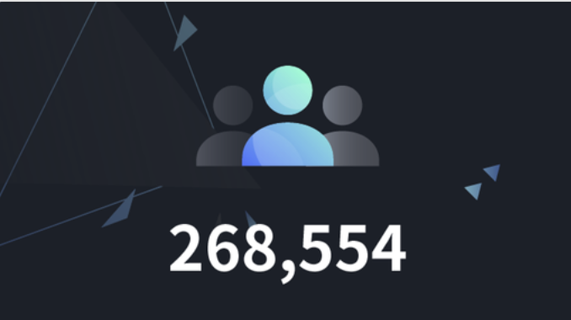
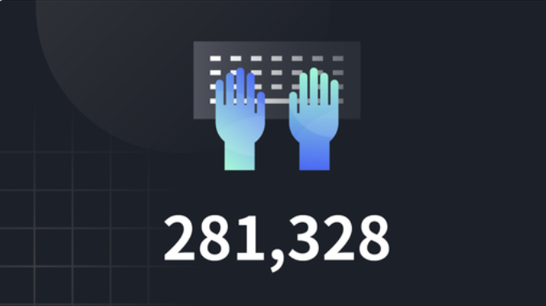
2. 사용자 수 / 매출
누적 가입자 수
월간 사용자 수

Slide 8
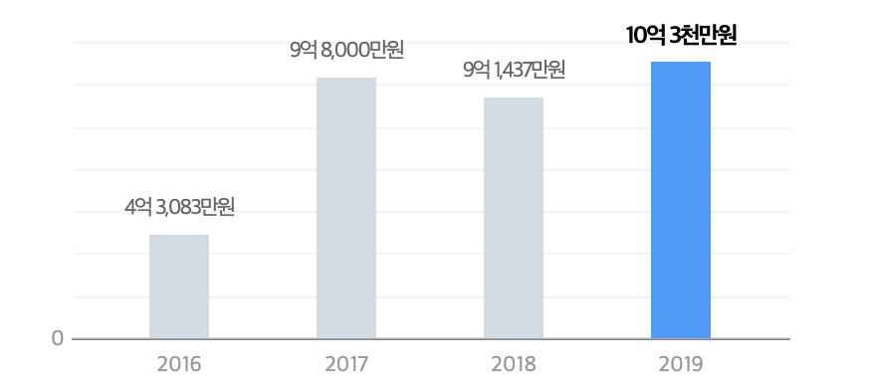
2. 사용자 수 / 매출
2019년 12월 31일 기준 매출 : 10억 3천만원
전년도 대비 13퍼센트 증가
2016년 대비 2배 이상 증가

Slide 9
3. 서비스의 장점
웹 상에서의
자유로운 협업
↓
컴퓨터 환경으로 인한 오류 X
28개 다양한 언어
누구나 쉽게
접근, 공유 가능
Docker 서비스를 통한 다양한 라이브러리 제공

Slide 10

THANKS!

